Slide 1
БЮДЖЕТ ДЛЯ ГРАЖДАН
Исполнение бюджета Сладковского
сельского поселения
за 2019 год

Slide 2
Исполнение бюджета
Сладковского сельского поселения осуществлялось в соответствии с:
- Положением «О бюджетном процессе в Сладковском сельском поселении», утвержденным решением Думы от 31.10.2013 №28 (с изменениями);
- решением Думы Сладковского сельского поселения от 27.12.2018г. № 120-НПА «О бюджете Сладковского сельского поселения на 2019 год и на плановый период 2020 и 2021 годов» с учетом изменений;
- сводной бюджетной росписью с учетом изменений;
- утвержденными лимитами бюджетных обязательств;
- предельными объемами финансирования

Slide 3
Основные характеристики бюджета Сладковского сельского поселения за 2019 год
тыс. руб.
Наименование | Утверждено | Исполнено | Исполнение, %
Доходы | 44 585,6 | 43 856,1 | 98,4
Расходы | 44 710,1 | 41 789,6 | 93,5
Дефицит (-); Профицит (+) | 0,0 | 2 066,5 | -
Муниципальный долг | 0 | 0 | -

Slide 4
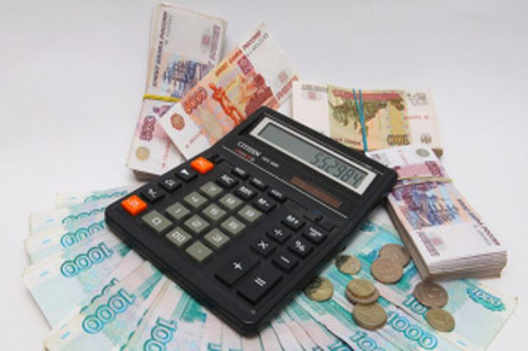
Анализ исполнения бюджета
по доходам за 2019 год
тыс. руб.
Наименование | Уточненный план | Исполнено | Отклонение
 |  |  | % | (+;-)
Налоговые и неналоговые доходы | 6 034,7 | 6 055,8 | 100,35 | +21,1
Безвозмездные поступления | 38 550,9 | 37 800,3 | 98,05 | -750,6
ИТОГО: | 44 585,6 | 43 856,1 | 98,36 | -729,5

Slide 5
Доходы Сладковского сельского поселения за 2019 год составляют 43 856,1 тыс. руб., из них:
Налоговые – 5 866,2
Неналоговые - 189,6
Безвозмездные - 378 800,3
Налог на доходы физических
лиц - 207,8 тыс. руб.
Доходы от сдачи в аренду
имущества, составляющего казну
сельских поселений –
62,6 тыс. руб.
Дотации – 11 145,0 тыс. руб.
Акцизы по подакцизным
товарам, производимым на
территории Российской
Федерации – 4 077,1 тыс. руб.
Прочие доходы от компенсации затрат бюджетов поселений – 28,5 тыс. руб.
Субвенции – 247,0 тыс. руб.
Налоги на совокупный доход –
145,3 тыс. руб.
Доходы от продажи земельных участков, находящихся в собственности поселений – 98,5 тыс. руб.
Иные межбюджетные
трансферты–
26 408,4 тыс. руб.
Налоги на имущество - 1 436,0 тыс. руб.

Slide 6
Исполнение бюджета по налоговым и неналоговым доходам за 2019 год
тыс. руб.
Наименование | Уточненный план | Исполнено | Исполнено, %
Налоговые доходы | 5 847,0 | 5 866,2 | 100,3
в том числе:
Налог на доходы физических лиц | 201,0 | 207,8 | 103,4
Налоги на товары (работы, услуги), реализуемые на территории Российской Федерации | 4 026,0 | 4 077,1 | 101,3
Налоги на совокупный доход | 148,0 | 145,3 | 98,2
Налог на имущество физических лиц | 284,0 | 285,4 | 100,5
Земельный налог | 1 188,0 | 1 150,6 | 96,9
Неналоговые доходы | 187,7 | 189,6 | 101,0
в том числе:
Доходы от использования имущества, находящегося в государственной и муниципальной собственности | 187,7 | 189,6 | 101,0
ИТОГО: | 6 034,7 | 6 055,8 | 100,4

Slide 7
Динамика исполнения
доходной части бюджета
Сладковского сельского поселения
тыс. руб.
2019 г.
2018 г.

Slide 8
Исполнение бюджета Сладковского сельского поселения за 2019 год по расходам
Наименование | Сумма, тыс. руб.
 | Запланировано | Исполнено | Процент исполнения, %
Расходы, всего, из них: | 44 710,1 | 41 789,6 | 93,5
Расходы на реализацию муниципальных программ | 41 636,5 | 38 716,0 | 93,0
Не включенные в муниципальные программы направления деятельности органов местного самоуправления | 3 073,6 | 3 073,6 | 100,0

Slide 9
Непрограммные направления деятельности
Наименование показателя | Утверждено решением Думы на 2018 год, тыс. руб. | Исполнение бюджета за 2018 год, тыс. руб. | Процент исполнения
Функционирование законодательных (представительных) органов государственной власти и представительных органов муниципальных образований | 1 106,4 | 1 106,4 | 100,0
Функционирование высшего должностного лица | 1 239,6 | 1 239,6 | 100,0
Судебная система | 0,6 | 0,6 | 100,0
Передача полномочий исполнительных органов местного самоуправления сельских поселений по осуществлению муниципального внутреннего финансового контроля | 525,0 | 525,0 | 100,0
Передача полномочий сельских поселений по вопросам содействия в развитии сельскохозяйственного производства, создания условий для развития малого и среднего предпринимательства | 2,0 | 2,0 | 100,0
Осуществление переданных полномочий по организации захоронения твердых коммунальных отходов | 100,0 | 100,0 | 100,0
ИМБТ для МБУК "Сладковский КДЦ" на приобретение баяна в Куминовский дом культуры, приобретение пластиковых окон в Андроновский дом культуры | 100,0 | 100,0 | 100,0
ИТОГО | 3 073,6 | 3 073,6 | 100,0

Slide 10
Выполнение расходной части консолидированного бюджета Сладковского сельского поселения по разделам за 2019 год
Наименование показателя | Код раздела | Уточненная роспись | Кассовый расход | Остаток росписи | Исполнение росписи
ОБЩЕГОСУДАРСТВЕННЫЕ ВОПРОСЫ | 0100 | 10 051 397,10 | 10 051 397,10 | 0,00 | 100,00%
НАЦИОНАЛЬНАЯ ОБОРОНА | 0200 | 246 300,00 | 246 300,00 | 0,00 | 100,00%
НАЦИОНАЛЬНАЯ БЕЗОПАСНОСТЬ И ПРАВООХРАНИТЕЛЬНАЯ ДЕЯТЕЛЬНОСТЬ | 0300 | 74 516,37 | 74 516,37 | 0,00 | 100,00%
НАЦИОНАЛЬНАЯ ЭКОНОМИКА | 0400 | 6 073 494,06 | 5 501 493,15 | 572 000,91 | 90,58%
ЖИЛИЩНО-КОММУНАЛЬНОЕ ХОЗЯЙСТВО | 0500 | 8 102 032,65 | 6 499 638,95 | 1 602 393,70 | 80,22%
ОХРАНА ОКРУЖАЮЩЕЙ СРЕДЫ | 0600 | 100 000,00 | 100 000,00 | 0,00 | 100,00%
ОБРАЗОВАНИЕ | 0700 | 6 000,00 | 6 000,00 | 0,00 | 100,00%
КУЛЬТУРА, КИНЕМАТОГРАФИЯ | 0800 | 19 127 900,00 | 19 127 900,00 | 0,00 | 100,00%
СОЦИАЛЬНАЯ ПОЛИТИКА | 1000 | 7 000,00 | 7 000,00 | 0,00 | 100,00%
ФИЗИЧЕСКАЯ КУЛЬТУРА И СПОРТ | 1100 | 909 906,20 | 163 768,90 | 746 137,30 | 18,00%
СРЕДСТВА МАССОВОЙ ИНФОРМАЦИИ | 1200 | 11 571,70 | 11 571,70 | 0,00 | 100,00%
ОБСЛУЖИВАНИЕ ГОСУДАРСТВЕННОГО И МУНИЦИПАЛЬНОГО ДОЛГА | 1300
ВСЕГО РАСХОДОВ: |  | 44 710 118,08 | 41 789 586,17 | 2 920 531,91 | 93,47%

Slide 11
Программные направления деятельности ОБЩЕГОСУДАРСТВЕННЫЕ ВОПРОСЫ
План 10 тыс. руб. Исполнено 10 тыс. руб. (100%)
Подпрограмма 1
Формирование и хранение архивных фондов Сладковского сельского поселения
Подпрограмма 11
Обеспечение реализации муниципальных программ
План 6 270,3 тыс. руб. Исполнено 6 269,4 тыс. руб. (99,99%).

Slide 12
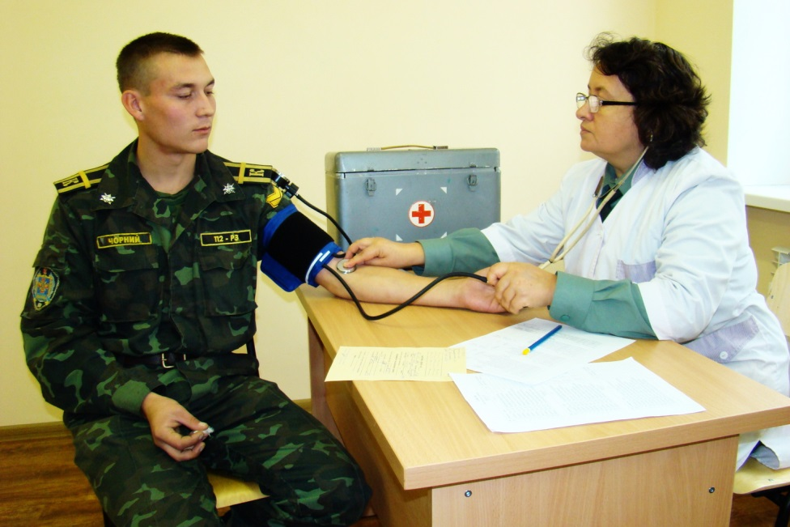
НАЦИОНАЛЬНАЯ ОБОРОНА
Подпрограмма 2
Обеспечение общественной безопасности населения на территории Сладковского сельского поселения
План 226,3 тыс. руб. Исполнено 224,3 тыс. руб. (99,12%)
Осуществление первичного воинского учета на территориях, где отсутствуют военные комиссариаты

Slide 13
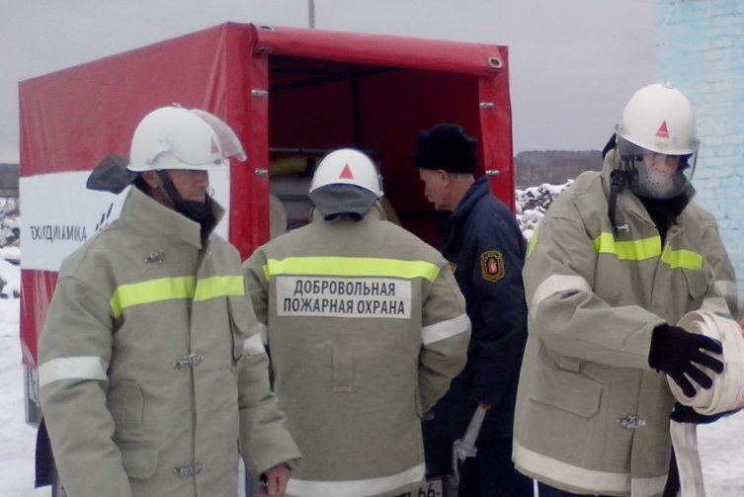
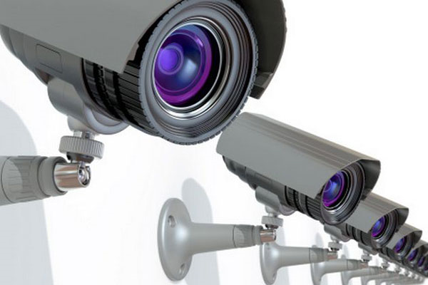
НАЦИОНАЛЬНАЯ БЕЗОПАСНОСТЬ И ПРАВООХРАНИТЕЛЬНАЯ ДЕЯТЕЛЬНОСТЬ
Подпрограмма 2
Обеспечение общественной безопасности населения на территории Сладковского сельского поселения
План 322,8 тыс. руб. Исполнено 322,8 тыс. руб. (100%)
Обеспечение первичных мер пожарной безопасности
Подпрограмма 2
Обеспечение общественной безопасности населения на территории Сладковского сельского поселения
План 0 тыс. руб. Исполнено 0 тыс. руб. (0%)
Создание условий для деятельности добровольных формирований населения по охране общественного порядка

Slide 14
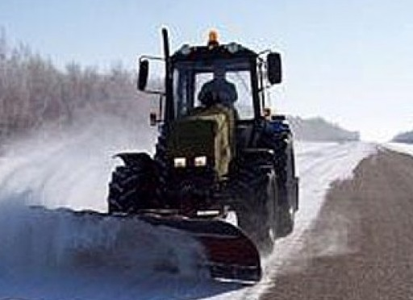
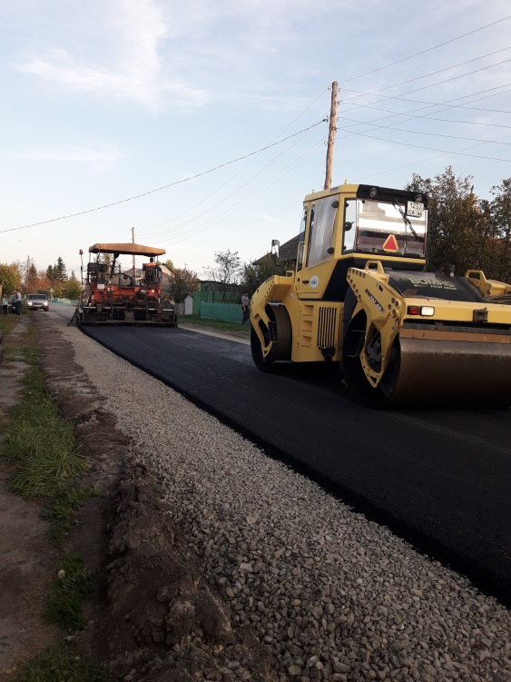
НАЦИОНАЛЬНАЯ ЭКОНОМИКА
Подпрограмма 3
Развитие дорожного хозяйства на территории Сладковского сельского поселения
План 995,7 тыс. руб. Исполнено 995,7 тыс. руб. (100%)
Содержание автомобильных дорог общего пользования
Подпрограмма 3
Развитие дорожного хозяйства на территории Сладковского сельского поселения
План 3 215,0 тыс. руб. Исполнено 3 215,0 тыс. руб. (100%)
Текущий и капитальный ремонт автомобильных дорог общего пользования

Slide 15
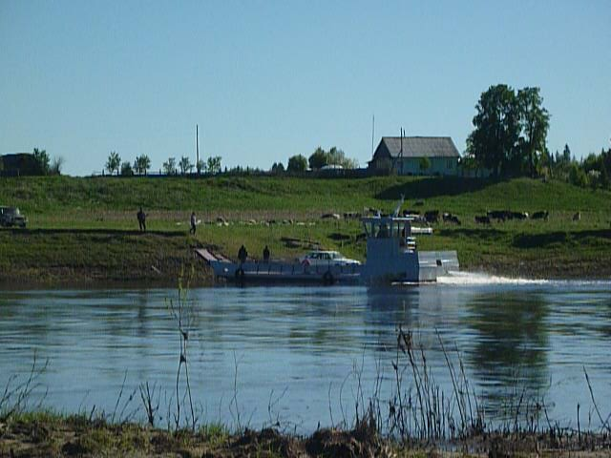
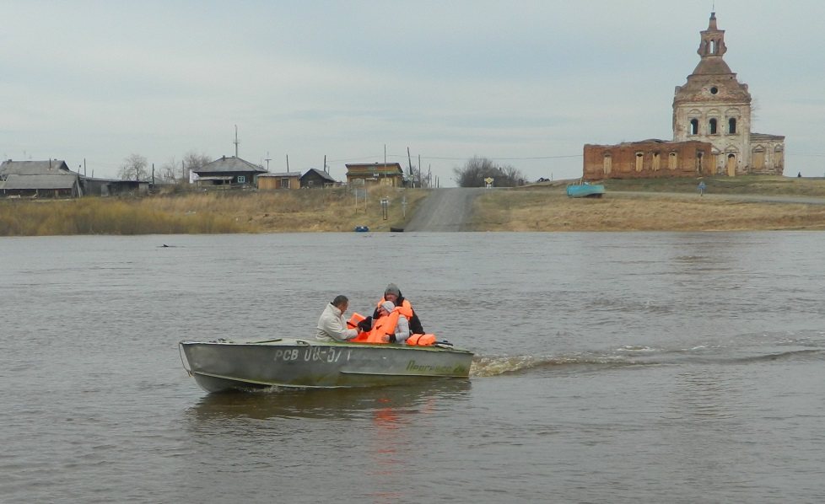
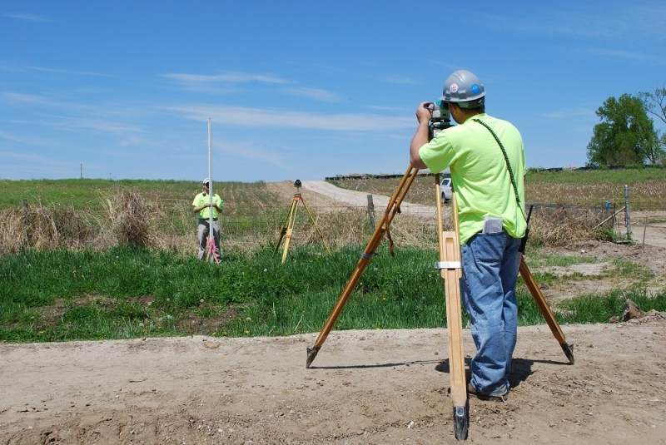
Подпрограмма 3
Развитие дорожного хозяйства на территории Сладковского сельского поселения
План 1 045,9 тыс. руб. Исполнено 1 045,9 тыс. руб. (100%)
Организация транспортного обслуживания населения р. Тура
Подпрограмма 4
Эффективное использование муниципального имущества Сладковского сельского поселения
План 325,9 тыс. руб. Исполнено 325,9 тыс. руб. (100%)
Осуществление полномочий в области земельных отношений

Slide 16
Подпрограмма 5
Поддержка развития малого и среднего предпринимательства
План 0,0 тыс. руб. Исполнено 0,0 тыс. руб. (0,0%)
Содействие развитию малого и среднего предпринимательства
Подпрограмма 5
Поддержка развития малого и среднего предпринимательства
План 0,0 тыс. руб. Исполнено 0,0 тыс. руб. (0,0%)
Содействие развитие малых форм АПК

Slide 17
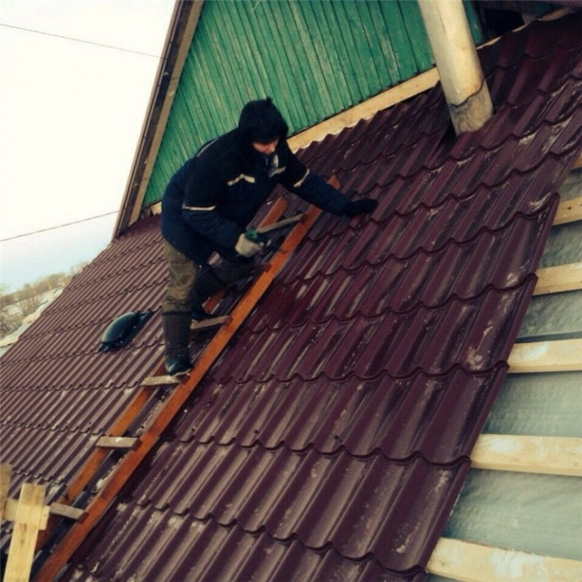
ЖИЛИЩНО-КОММУНАЛЬНОЕ ХОЗЯЙСТВО ЖИЛИЩНОЕ ХОЗЯЙСТВО
Подпрограмма 6
Развитие жилищно-коммунального хозяйства и повышение энергетической эффективности
План 166,9 тыс. руб. Исполнено 166,9 тыс. руб. (100,0%)
Капитальный ремонт общего имущества муниципального жилищного фонда
Подпрограмма 6
Развитие жилищно-коммунального хозяйства и повышение энергетической эффективности
План 10,6 тыс. руб. Исполнено 10,6 тыс. руб. (100,0%).
Обязательные взносы на проведение капитального ремонта общего имущества в МКД

Slide 18
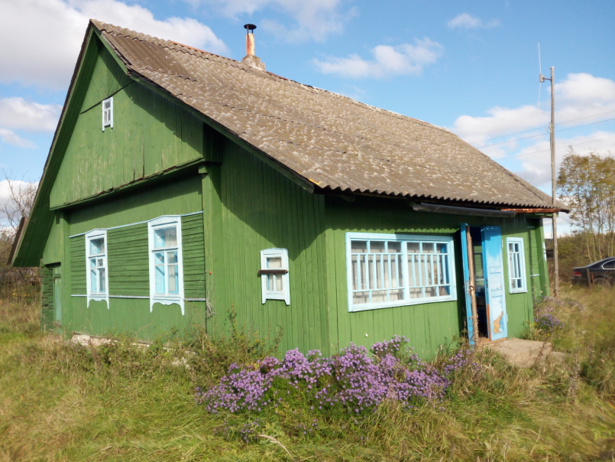
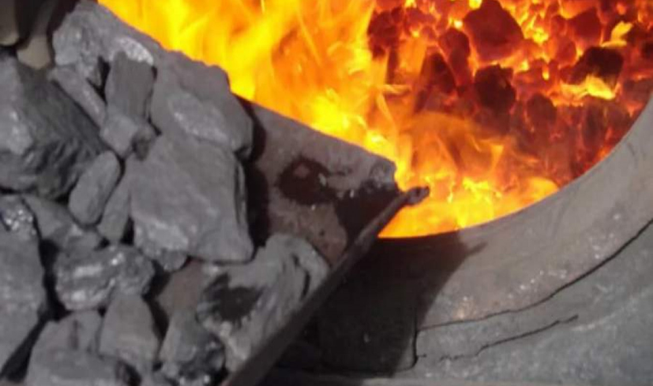
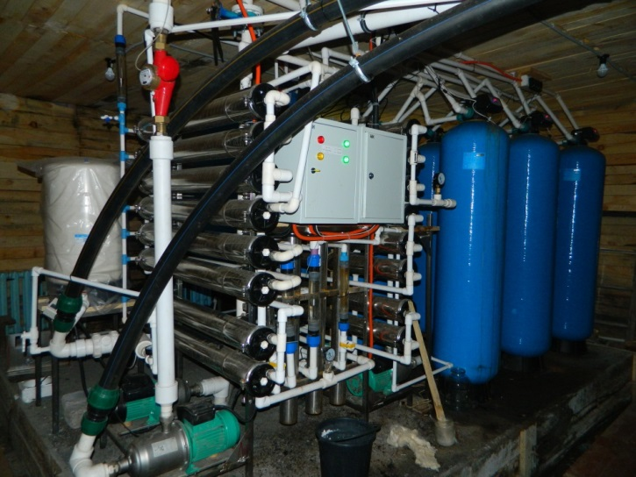
ЖИЛИЩНОЕ ХОЗЯЙСТВО КОММУНАЛЬНОЕ ХОЗЯЙСТВО
Подпрограмма 6
Развитие жилищно-коммунального хозяйства и повышение энергетической эффективности
План 0,0 тыс. руб. Исполнено 0,0 тыс. руб. (100,0%)
Обеспечение малоимущих граждан жилыми помещениями и переселение
Подпрограмма 6
Развитие жилищно-коммунального хозяйства и повышение энергетической эффективности
План 703,3 тыс. руб. Исполнено 703,3 тыс. руб. (100,0%)
Мероприятия на осуществление своевременных расчетов по обязательствам сельского поселения за ТЭР
Подпрограмма 6
Развитие жилищно-коммунального хозяйства и повышение энергетической эффективности
План 344,6 тыс. руб. Исполнено 344,6 тыс. руб. (100,0%)
Организация в границах поселения электро-, тепло-, газо- и водоснабжения населения

Slide 19
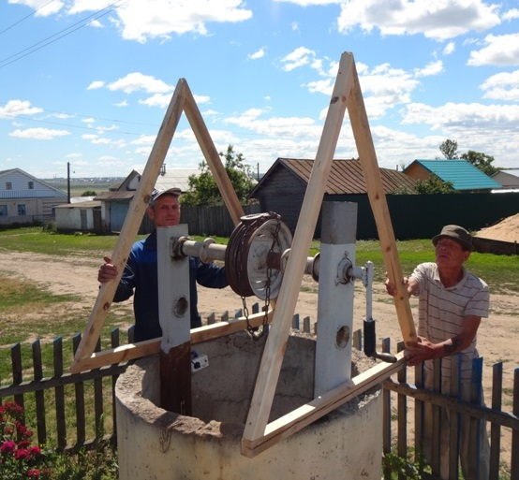
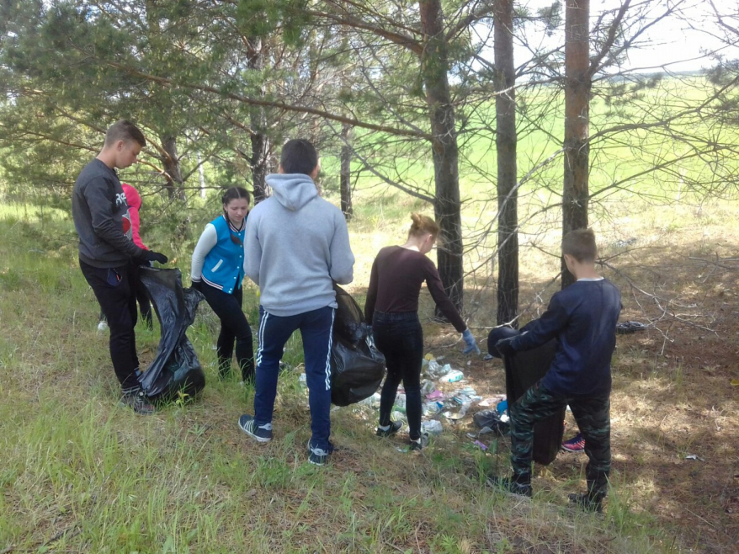
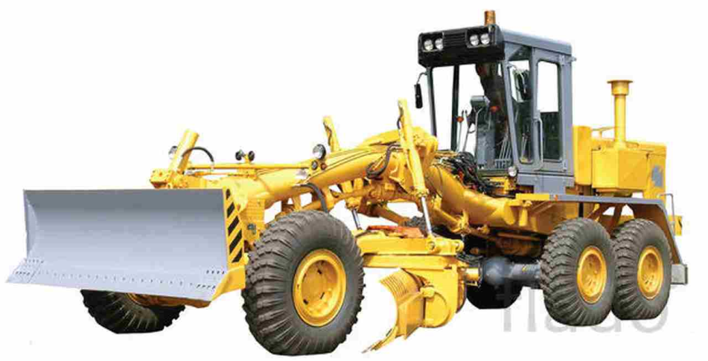
БЛАГОУСТРОЙСТВО
Подпрограмма 6
Развитие жилищно-коммунального хозяйства и повышение энергетической эффективности
План 3 719,3 тыс. руб. Исполнено 2 236,7 тыс. руб. (100,0%)
Мероприятия по благоустрой-ству
Подпрограмма 6
Развитие жилищно-коммунального хозяйства и повышение энергетической эффективности
План 3 600 тыс. руб. Исполнено 3 600 тыс. руб. (100,0%)
Мероприятие по приобретению спецтехники (грейдер)

Slide 20
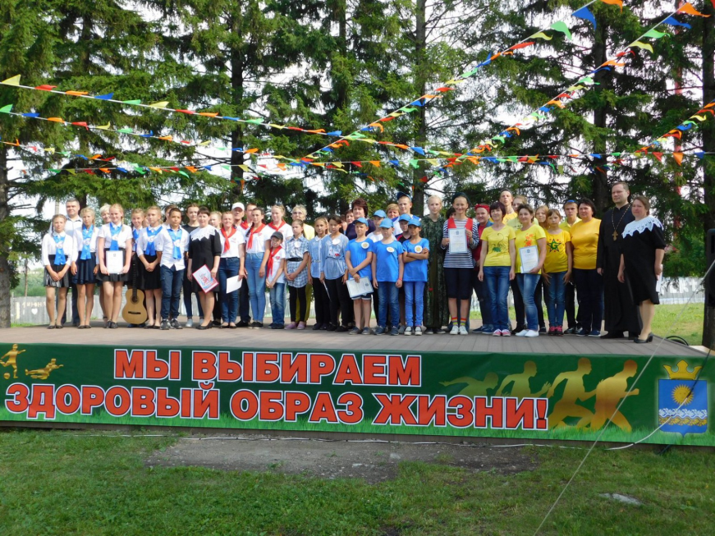
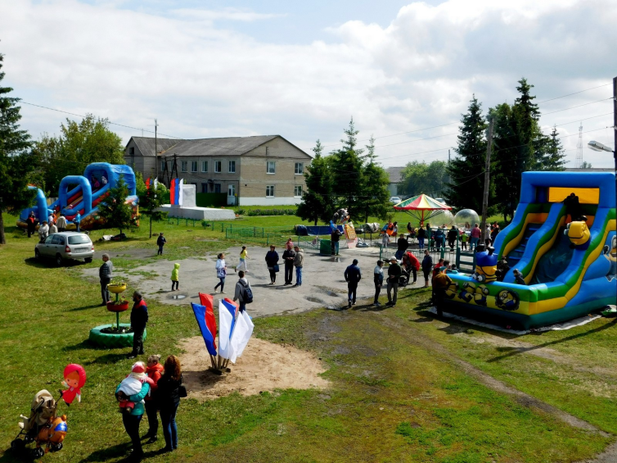
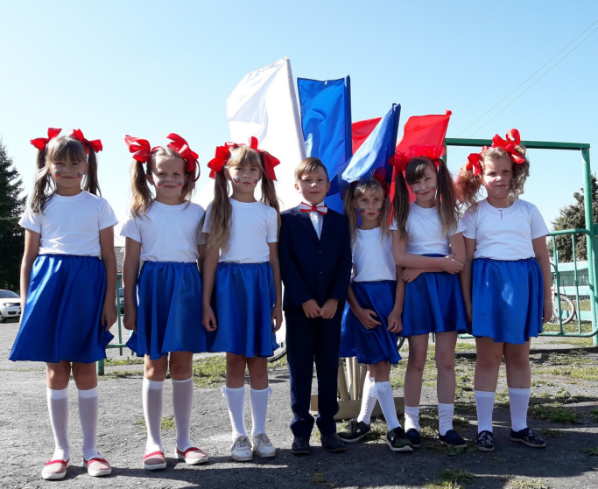
ОБРАЗОВАНИЕ
Подпрограмма 7
Организация досуга детей и молодежи Сладковского сельского поселения
План 6,0 тыс. руб. Исполнено 6,0 тыс. руб. (100,0%)
Организация и осуществление мероприятий по работе с детьми и молодежью

Slide 21
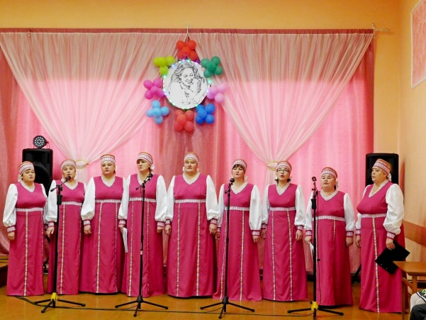
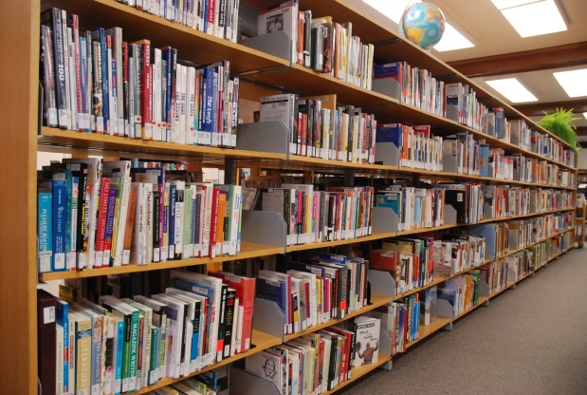
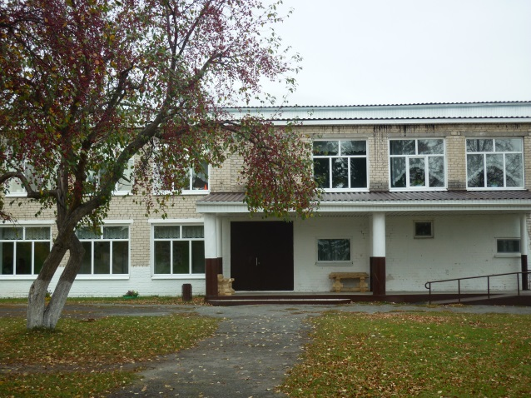
КУЛЬТУРА, КИНЕМАТОГРАФИЯ
Подпрограмма 8
Развитие культуры Сладковского сельского поселения» на 2014-2020 годы
План 11 921,0 тыс. руб. Исполнено 11 921,0 тыс. руб. (100,0%)
Субсидии бюджетным учреждениям для обеспечения деятельности Домов культуры муниципального учреждения
Подпрограмма 8
Развитие культуры Сладковского сельского поселения» на 2014-2020 годы
План 2 205,0 тыс. руб. Исполнено 2 205,0 тыс. руб. (100,0%)
Субсидии бюджетным учреждениям для обеспечения деятельности библиотек муниципального учреждения
Подпрограмма 8
Развитие культуры Сладковского сельского поселения» на 2014-2020 годы
План 6 165,0 тыс. руб. Исполнено 6 165,0 тыс. руб. (100,0%)
Субсидии на иные цели
Подпрограмма 8
Развитие культуры Сладковского сельского поселения» на 2014-2020 годы
План 46,6 тыс. руб. Исполнено 43,0 тыс. руб. (92,4%)
Подключение к сети Интернет и развитие системы библиотечного дела

Slide 22
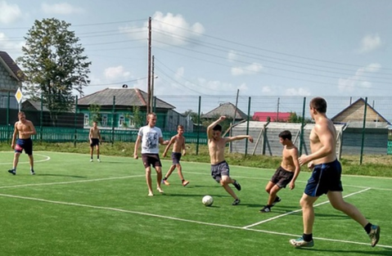
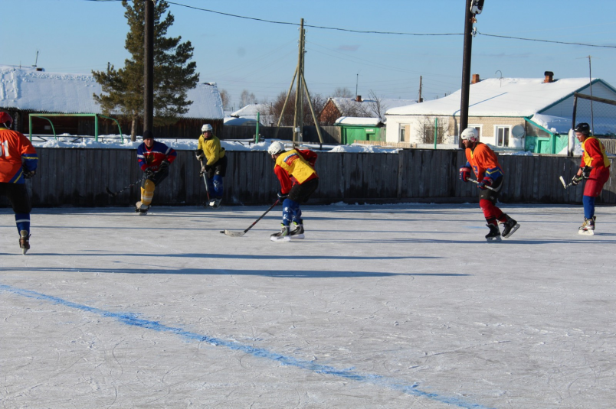
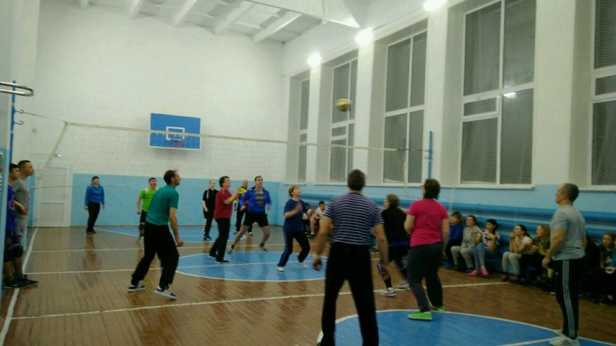
ФИЗИЧЕСКАЯ КУЛЬТУРА И СПОРТ
Подпрограмма 9
Развитие физической культуры, спорта и молодежной политики Сладковского сельского поселения
Обеспечение условий для развития физкультуры и массового спорта
План 909,9 тыс. руб. Исполнено 163,8 тыс. руб. (18,0%)

Slide 23
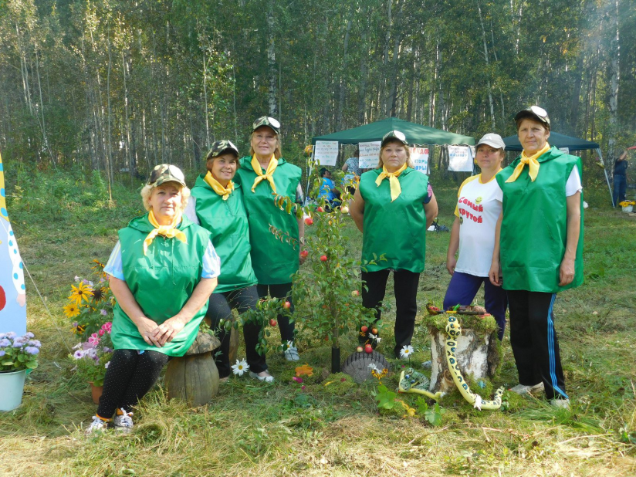
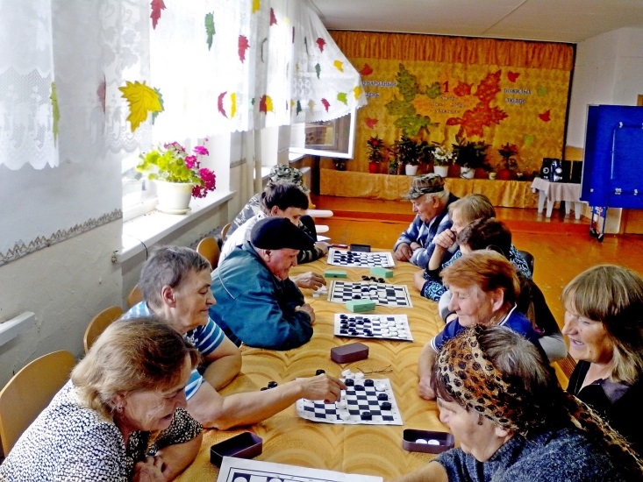
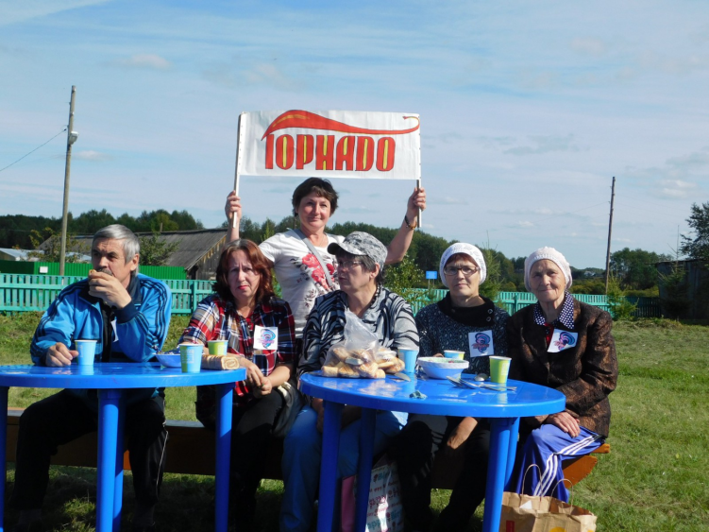
СОЦИАЛЬНАЯ ПОЛИТИКА
Подпрограмма 10
Поддержка социально-ориентированным некоммерческим организациям
План 7,0 тыс. руб. Исполнено 7,0 тыс. руб. (100%)
Поддержка социально-ориентированным некоммерческим организациям

Slide 24
Спасибо за внимание!
Администрация Сладковского сельского поселения
Слободо-Туринского муниципального района Свердловской области
Адрес: 623942, Свердловская область,
Слободо-Туринский район, с. Сладковское, ул. Ленина 13А
Телефон: 8 (34361) 2-44-18
E-mail: sladkovskoe1@mail.ru
Часы работы пн.-чт. с 8-00 до 17-00 перерыв с 12-55 до 14-00
пт. с 8-00 до 16-00 перерыв с 12-55 до 14-00
Приём по личным вопросам: среда с 10:00 до 12:30

